Slide 1
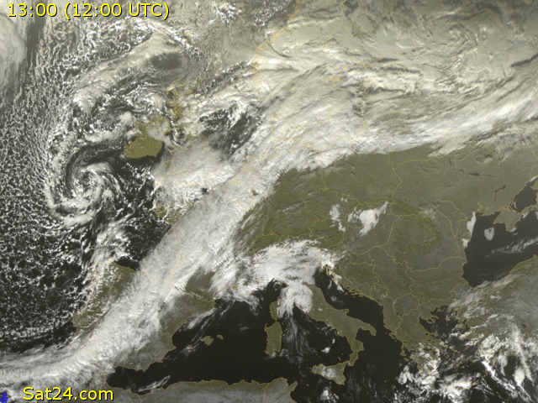
Der 14.11.2010:
eine Zusammenschau

Slide 2

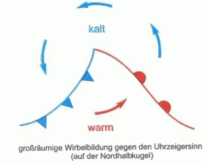
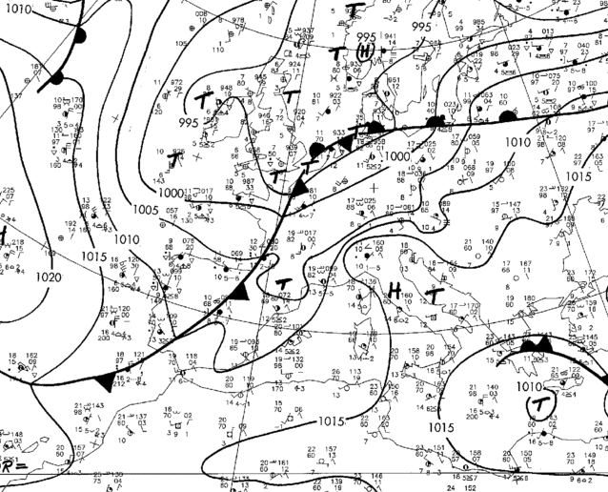

Slide 3
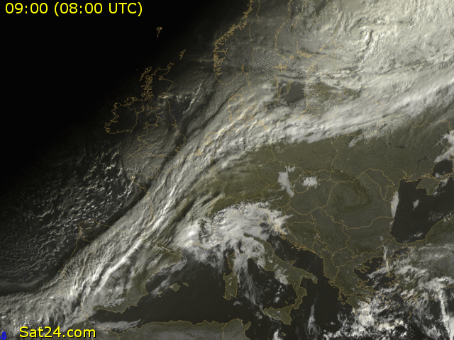

Slide 4
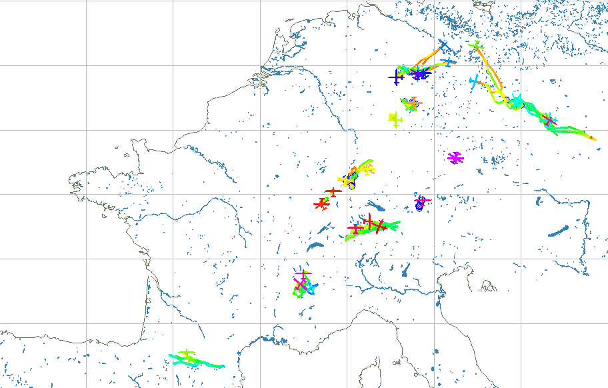

Slide 5
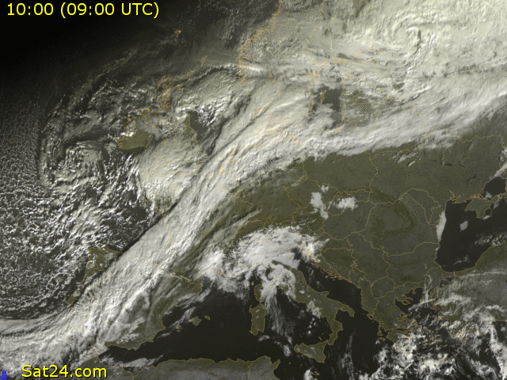

Slide 6
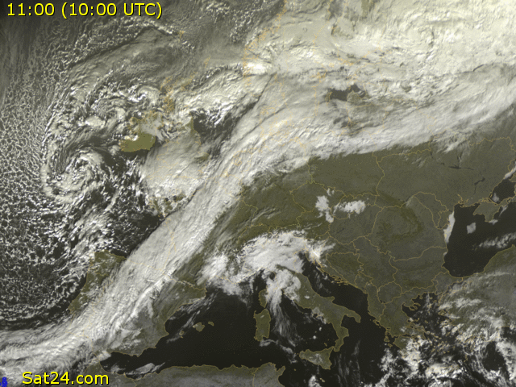

Slide 7
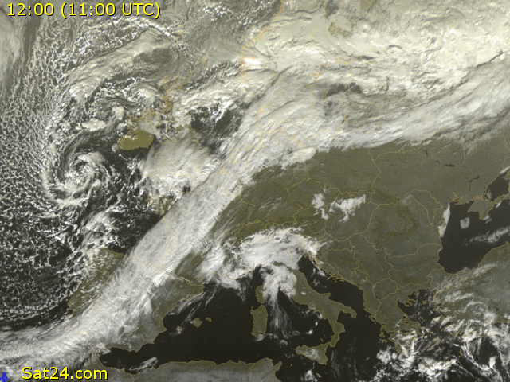

Slide 9
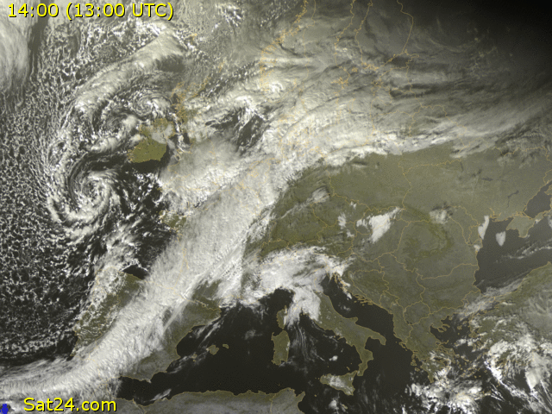

Slide 10
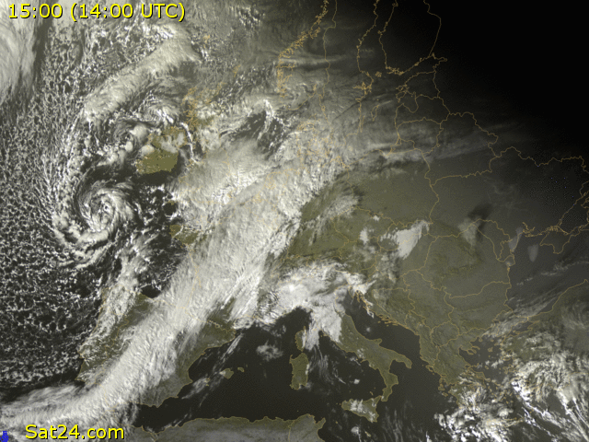

Slide 11
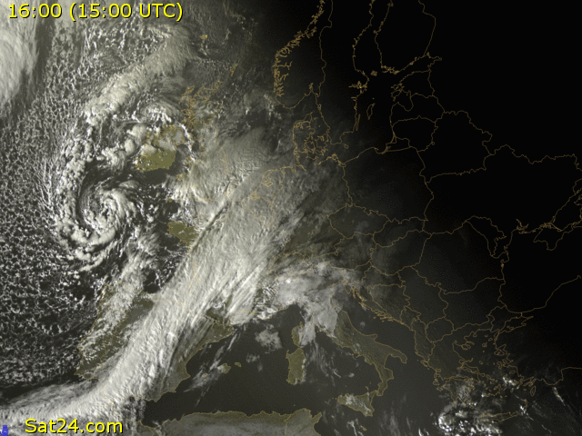

Slide 12
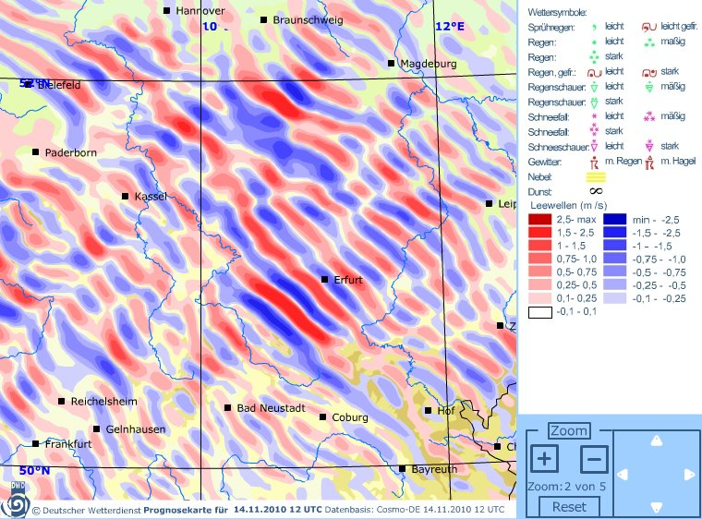
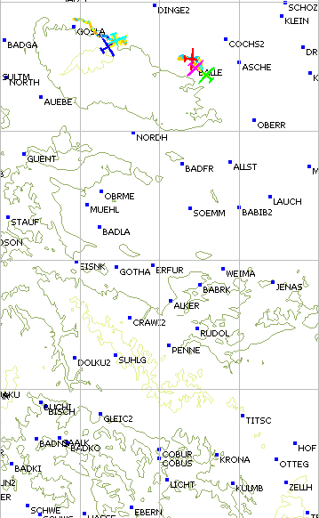

Slide 13
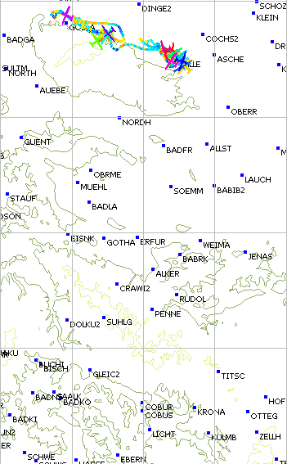

Slide 14
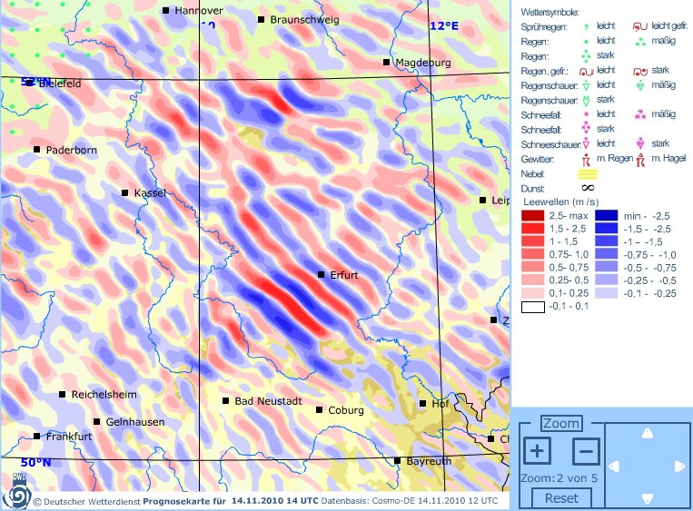
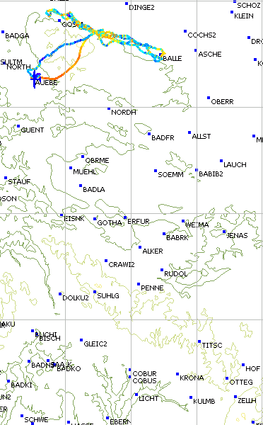

Slide 15
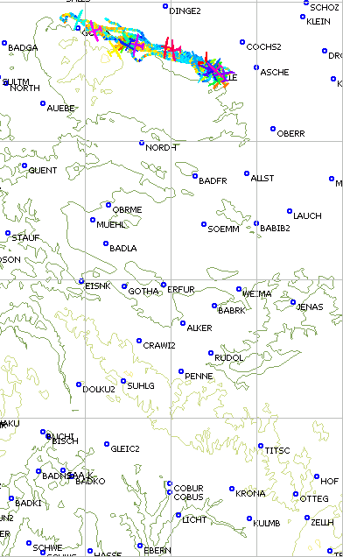

Slide 16
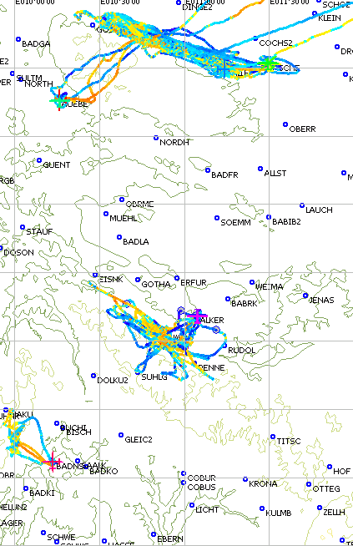

Slide 17
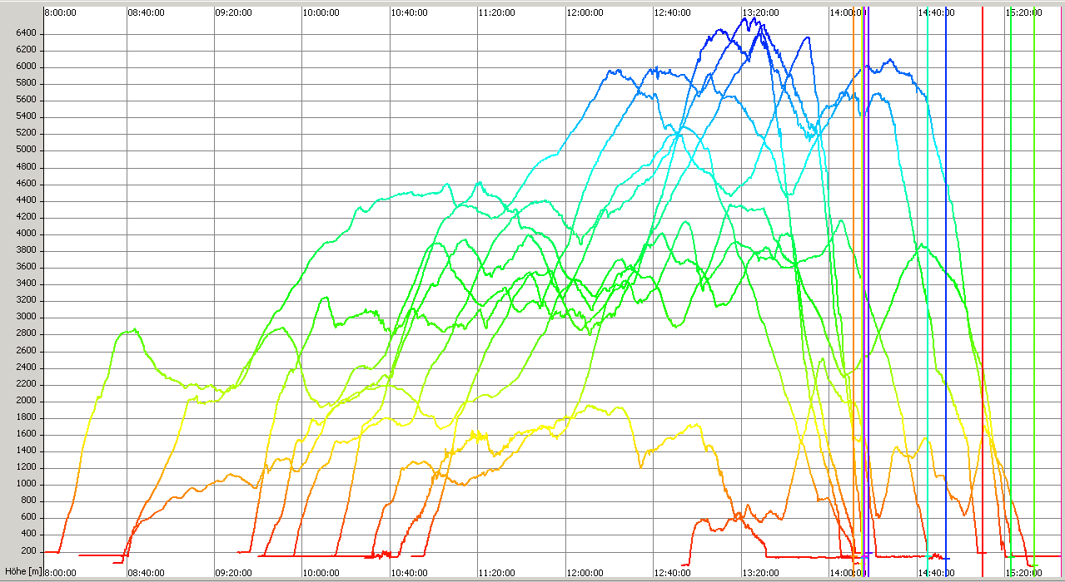

Slide 18
vorläufiges Fazit 14.11.2010
Europaweit über 50 dokumentierte Flüge
von Spanien (Pyrenäen) bis Polen (Altvatergebirge)
Harz: 23 Segelflugzeuge in der Welle und eine Freigabe bis FL 220
Bremen Info außerordentlich kooperativ
Dank: Wolfgang Lieder (Aschersleben)
Erland Lorenzen (DWD)
Jörg Dummann (schwerewelle)
Matthias Picht (Aue)

Slide 19


